Slide 1

XIN CHÀO CÁC EM!
CHÀO MỪNG CÁC EM
ĐẾN VỚI BÀI HỌC NGÀY HÔM NAY!

Slide 2
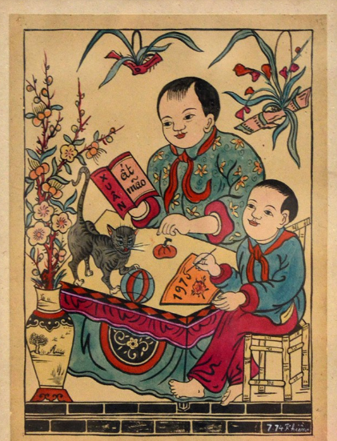
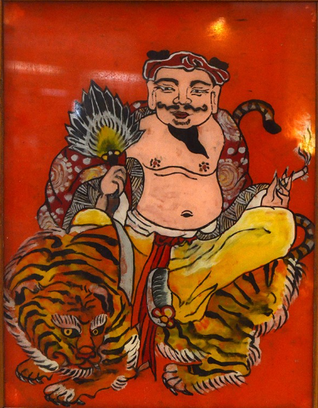
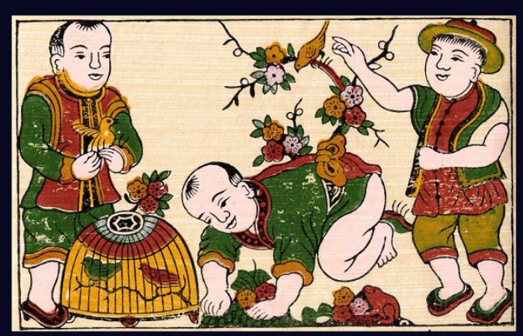
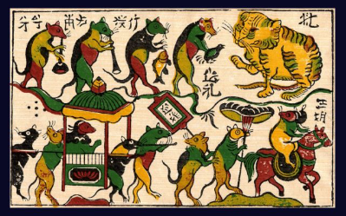
KHỞI ĐỘNG
Em từng nhìn thấy những bức tranh dân gian ở đâu?
Em có cảm nhận gì sau khi quan sát những bức tranh đó

Slide 3
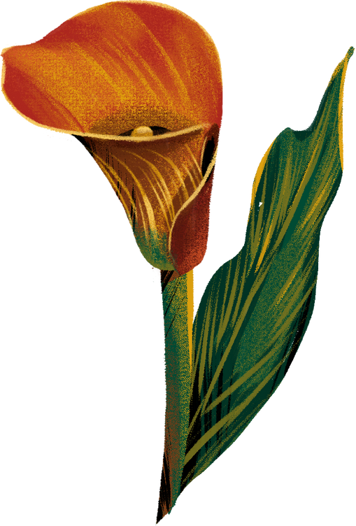
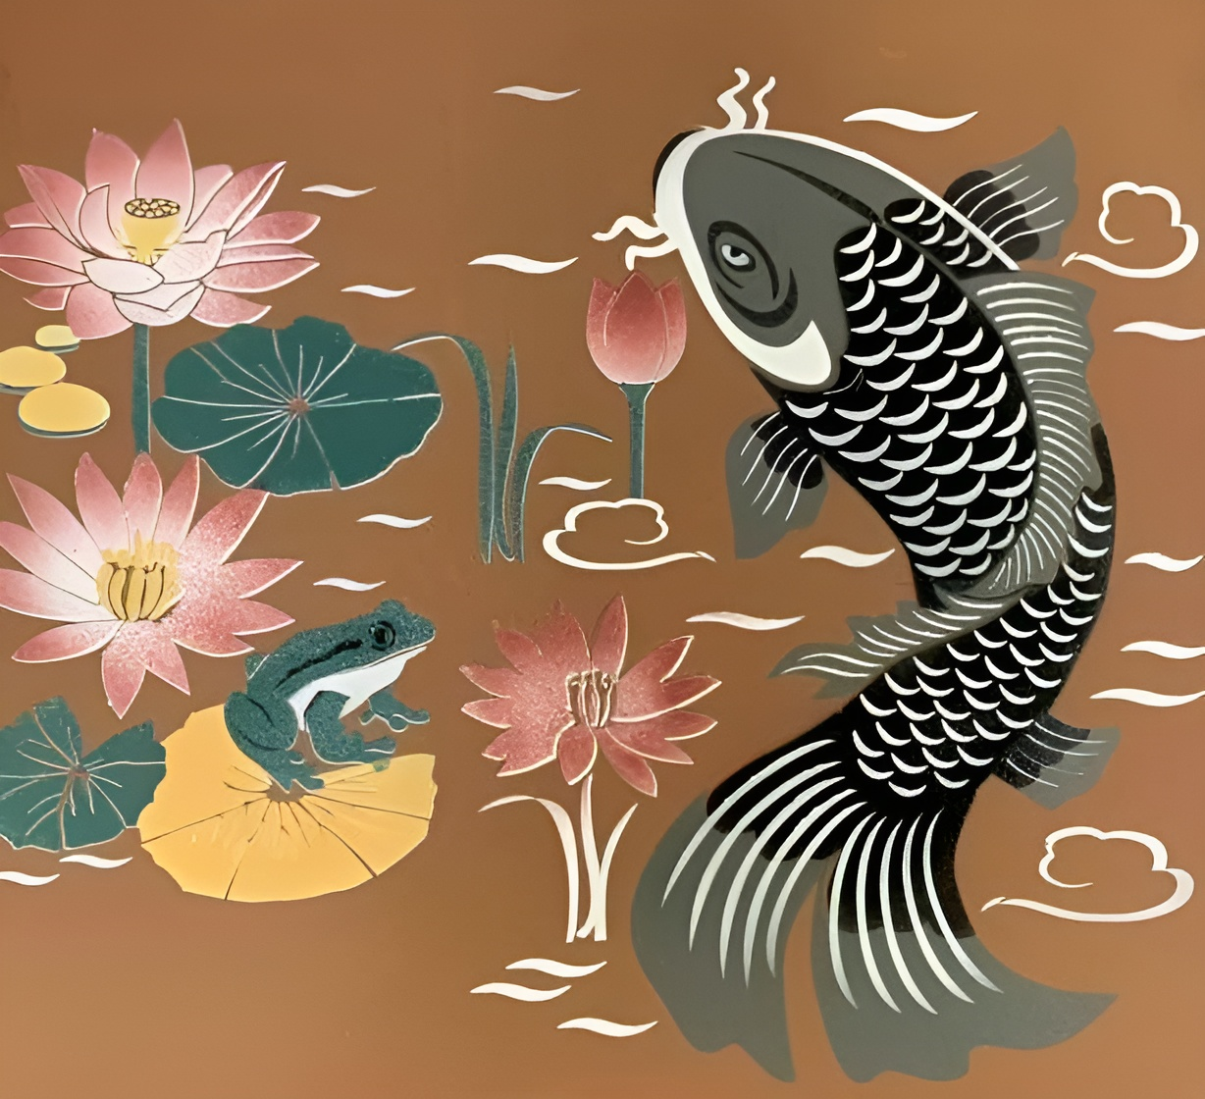
KẾT LUẬN
Tranh dân gian thường được thấy ở trong nhà vào dịp lễ Tết.
Tranh dân gian thường có nội dung gần gũi, tạo cảm nhận chân thật với đời sống xã hội.

Slide 4

CHỦ ĐỀ 2.
MỘT SỐ DẠNG KHÔNG GIAN
TRONG TRANH DÂN GIAN VIỆT NAM

Slide 5
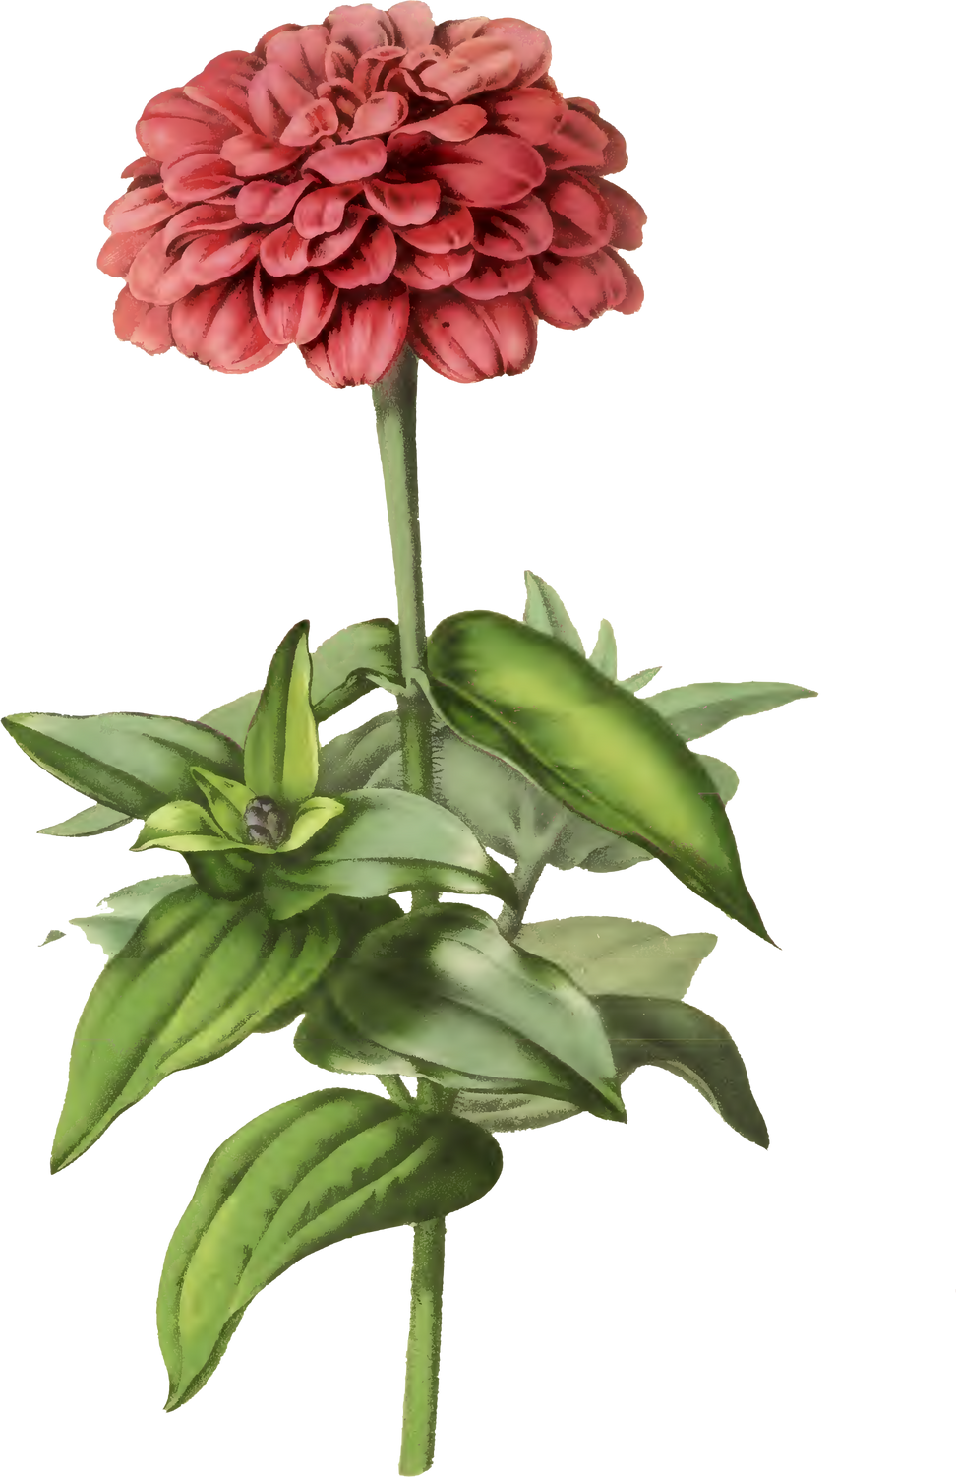
NỘI DUNG BÀI HỌC
Hình ảnh tranh dân gian Việt Nam có dạng không gian nhiều lớp
01
Hình ảnh tranh dân gian Việt Nam có dạng không gian ước lệ
02
Hình ảnh tranh dân gian Việt Nam có dạng không gian đồng hiện
03

Slide 6
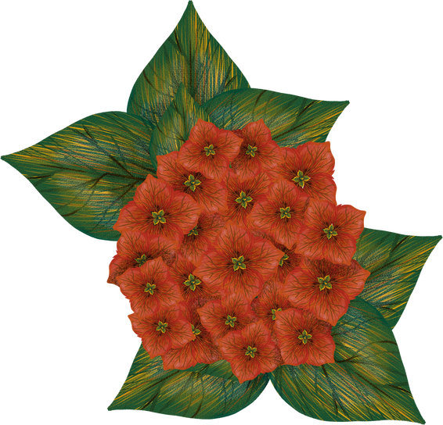
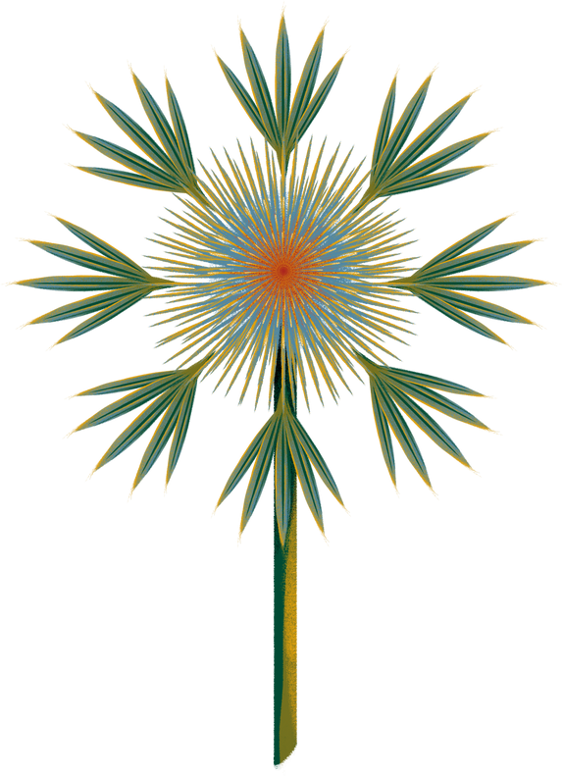
PHẦN 1.
HÌNH ẢNH TRANH DÂN GIAN VIỆT NAM CÓ DẠNG KHÔNG GIAN NHIỀU LỚP

Slide 7
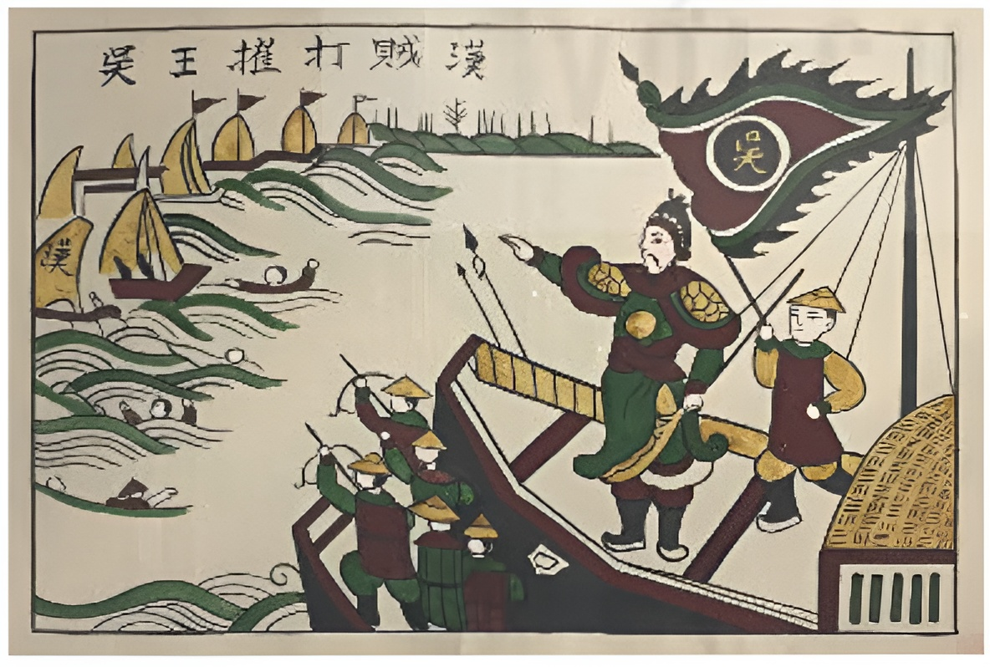
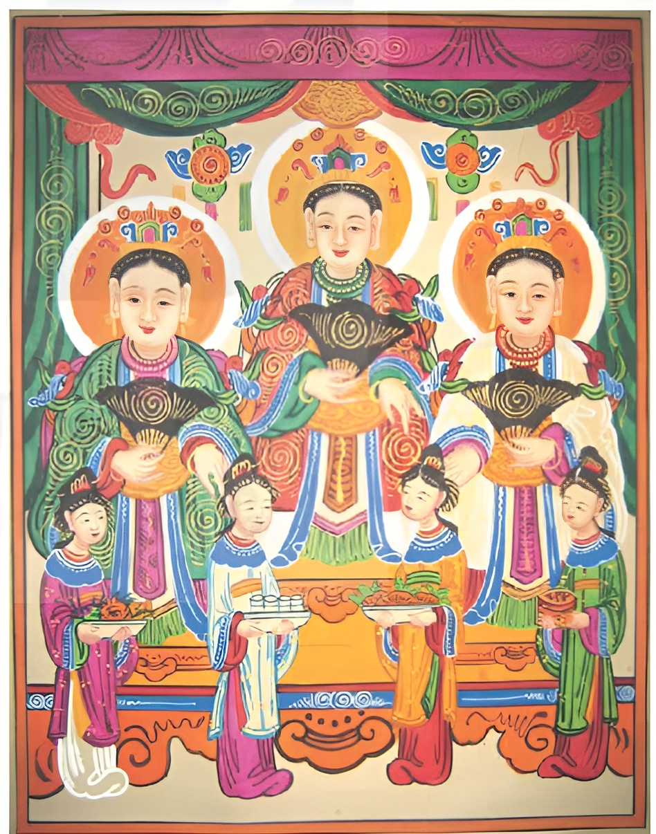
QUAN SÁT HÌNH ẢNH
Ngô Quyền, tranh dân gian Đông Hồ
Tam phủ, tranh dân gian Hàng Trống
Trả lời câu hỏi:
Em liên tưởng đến không gian ở đâu khi quan sát các tranh dân gian trên?
Cách tạo hình gợi cho em liên tưởng đến nhân vật nào là chính? Nhân vật nào là phụ? Nhân vật nào ở gần? Nhân vật nào ở xa?

Slide 8
KẾT LUẬN
Những hình ảnh trong hai bức tranh làm liên tưởng đến không gian ngày xưa khi đất nước còn có triều đình, kháng chiến chống ngoại xâm.
Cách tạo hình gọi liên tưởng đến nhân vật vua chúa, tướng quân chỉ huy là chính. Nhân vật người hầu là phụ. Trong tranh 3 nhân vật trong tranh Tam phủ ở phía sau có tạo hình to hơn phía trước.

Slide 9
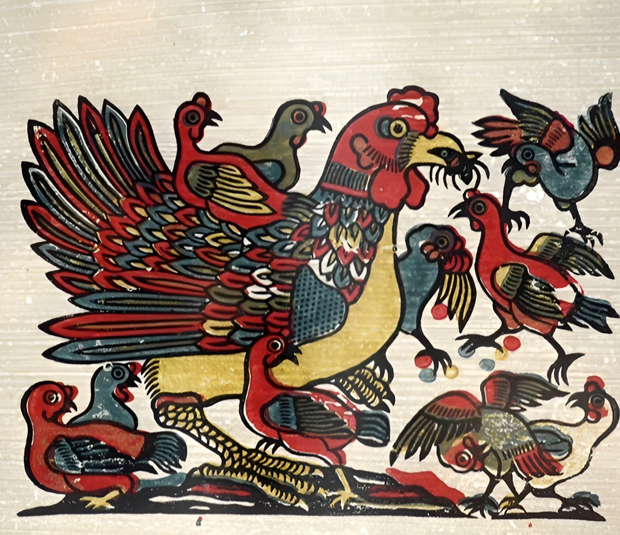
Không gian nhiều lớp tranh tranh dân gian thường thể hiện nhiều nhóm nhân vật trên một mặt phẳng.
Ở dạng không gian này, nhân vật có hình thể to – nhỏ thể hiện vị trí, vai trò quan trọng của đối tượng cần thể hiện trong tranh.

Slide 10
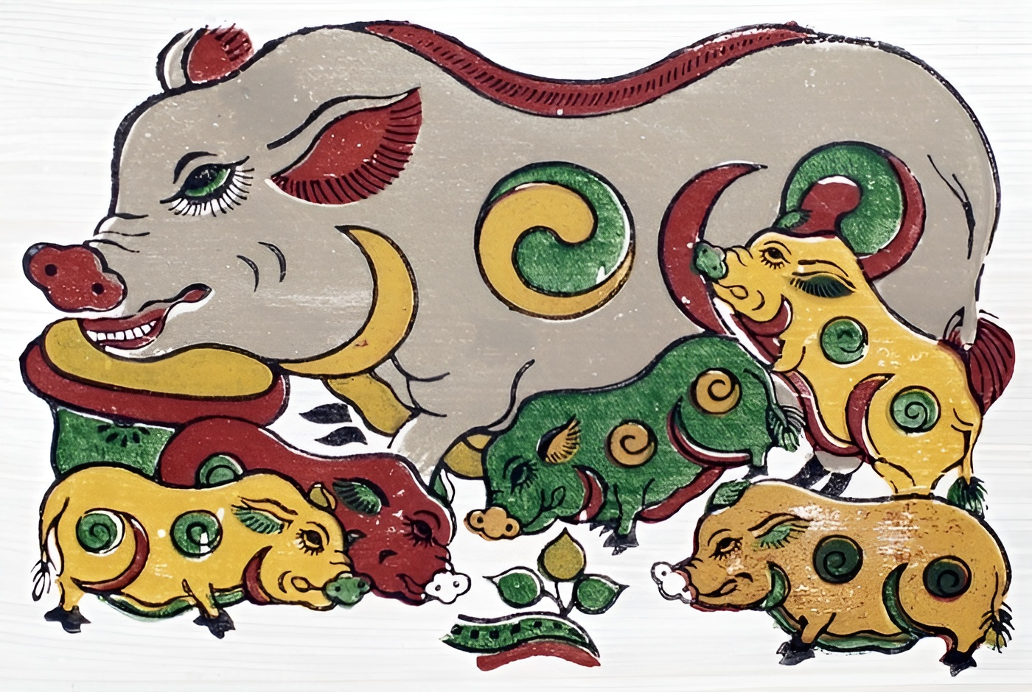
Bức tranh thể hiện lợn con đang quay quần bên lợn mẹ, mỗi con một dáng vẻ. ➔ Thể hiện mong muốn của người dân về cuộc sống sung túc, tăng gia sản xuất; cuộc sống hạnh phúc, con cháu đầy đàn.
Bức tranh được thể hiện dưới dạng không gian nhiều lớp. Trong bức tranh, lợn mẹ ở phía sau có tạo hình to hơn các lợn con ở phía trước.
Tranh Đông Hồ “Lợn đàn”

Slide 11
PHẦN 2.
HÌNH ẢNH TRANH DÂN GIAN VIỆT NAM CÓ DẠNG KHÔNG GIAN ƯỚC LỆ

Slide 12
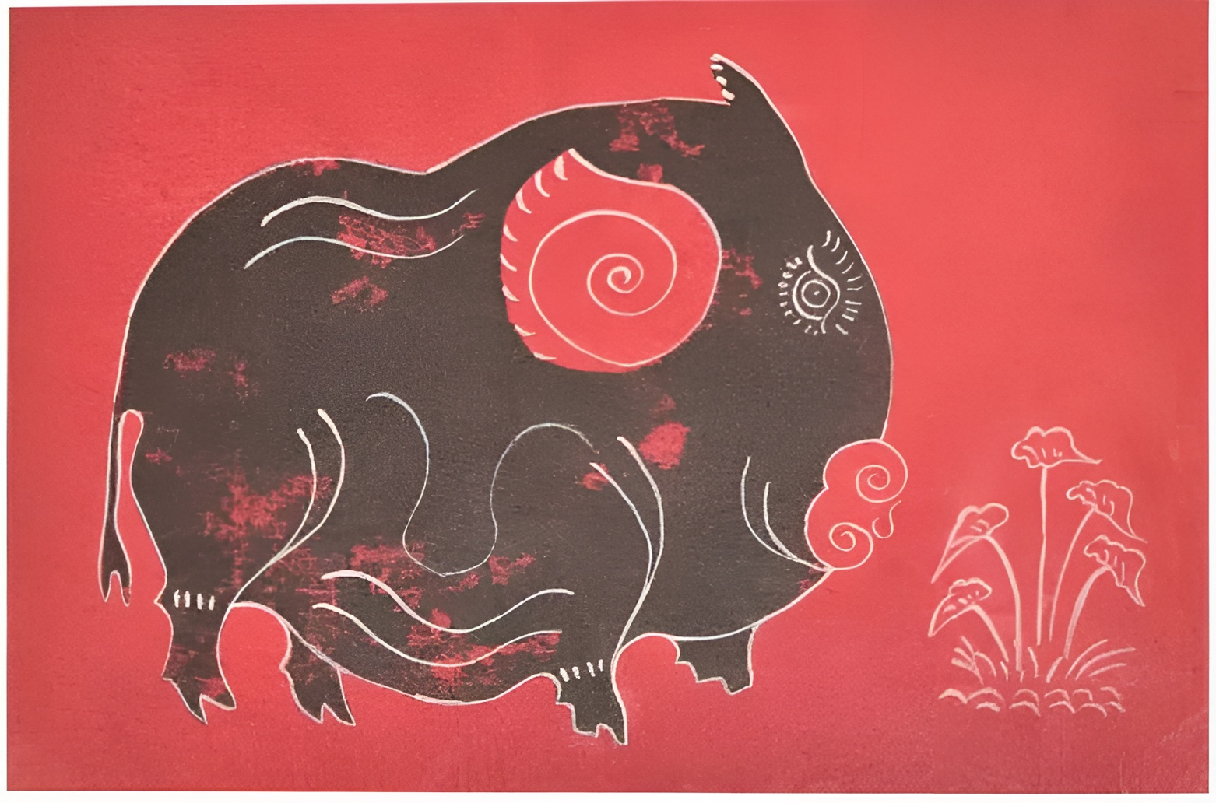
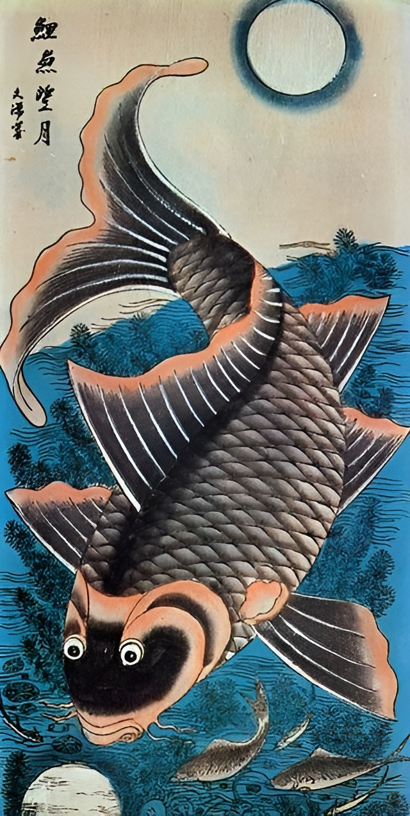
QUAN SÁT HÌNH ẢNH
Lợn độc, tranh dân gian Kim Hoàng
Các bức tranh dân gian trên thể hiện những nội dung gì?
Hình ảnh phụ trong từng bức tranh là hình ảnh nào? Giúp em tưởng tượng đến các con vật đang ở đâu?
Cá chép trông trăng, Hàng Trống

Slide 13
KẾT LUẬN
Các bức tranh dân gian không có hình ảnh ngăn cách trời đất, trên dưới một cách rõ ràng trên nền giấy, Người xem căn cứ vào hình ảnh xung quanh, có tính gợi mở trong tranh để liên tưởng về dạng không gian này.
Hình ảnh phụ trong bức tranh là cây cối và mặt trăng. Con lợn đang ở ngoài vườn và Chú cá đang bơi lội dưới ánh trăng sáng.

Slide 14
Dạng không gian ước lệ trong tranh dân gian không có hình ảnh ngăn cách trời – đất, trên – dưới một cách rõ ràng trên nền giấy.
Căn cứ vào hình ảnh xung quanh, người xem liên tưởng, tưởng tượng về dạng không gian này.
Cá chép trông trăng, tranh dân gian Hàng Trống

Slide 15
PHẦN 3.
HÌNH ẢNH TRANH DÂN GIAN VIỆT NAM CÓ DẠNG KHÔNG GIAN ĐỒNG HIỆN

Slide 16
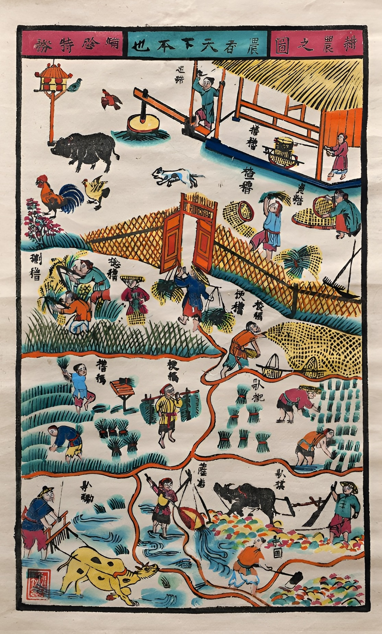
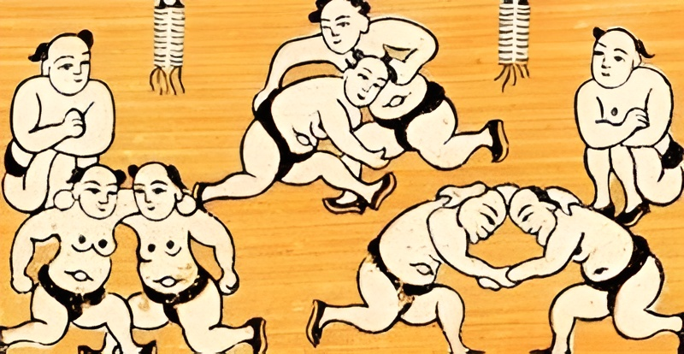
QUAN SÁT HÌNH ẢNH
THẢO LUẬN NHÓM
Mỗi bức tranh thể hiện nội dung gì?
Cách sắp xếp các nhân vật trong tranh khiến em liên tưởng đến những không gian ở đâu?
Canh nông chi đồ
Đấu vật

Slide 17
Thể hiện cảnh sinh hoạt của người làm nông.
Thể hiện khung cảnh các thanh niên trai tráng đang đấu vật.
Canh nông chi đồ
Đấu vật

Slide 18
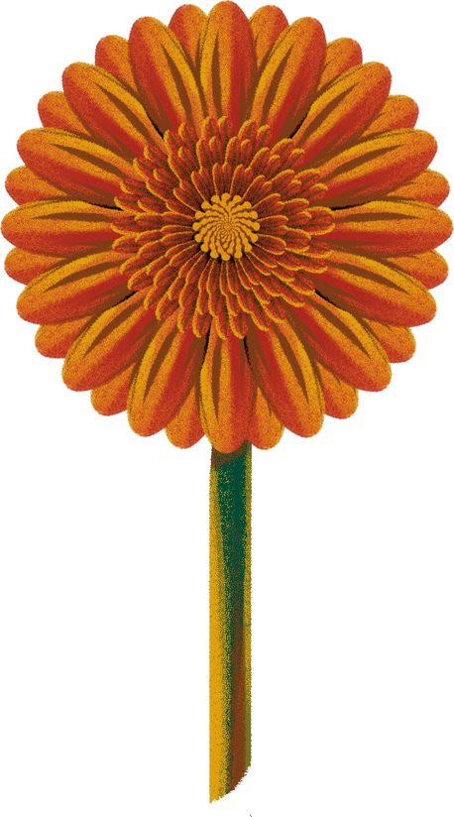
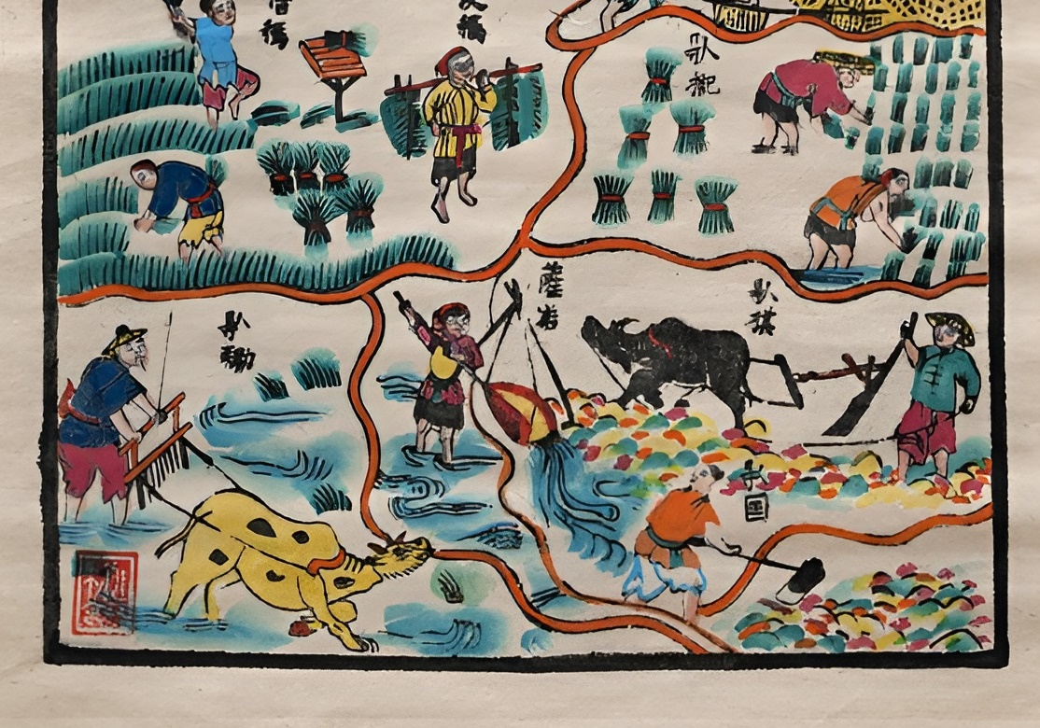
Cách sắp xếp nhân vật gợi liên tưởng đến các chiều không gian khác nhau, trong cùng một bức tranh, nhằm diễn tả theo ý đồ của nghệ nhân.

Slide 19
Không gian: đồng hiện trong tranh dân gian là cách bố trí các nhân vật dàn trải theo chiều từ trên xuống dưới, từ phải sang trái.
Màu sắc trong tranh dân gian thường ít màu, đơn giản, nét bao quanh hình thường dùng màu đen trên nền màu để thể hiện nội dung.

Slide 20
KẾT LUẬN
Chất liệu để tạo tranh dân gian thường được in và vẽ trên giấy đó.
Tranh dân gian Việt Nam như:tranh Hàng Trống, Đông Hồ, Làng Sinh, Kim Hoàng có những kĩ thuật thực hiện khác nhau, được in trên loại giấy đó – một loại giấy sản xuất từ vỏ cây đó.

Slide 21
THỰC HÀNH
NHIỆM VỤ
Thực hiện bài thực hành tạo một SPMT có dạng không hian trong tranh dân gian bằng hình thức tự chọn (vẽ, xé – dán 2D, 3D,...)
Gợi ý:
Lựa chọn nội dung thông qua các hoạt động các em đã trải nghiệm.
Chọn và sắp xếp các hình ảnh chính – phụ; trước – sau cho cân đối hợp lí, thể hiện rõ dạng không gian trong tranh dân gian đã lựa chọn.
Chọn và thể hiện màu sắc có đậm – nhạt, tươi vui để thực hiện.

Slide 22

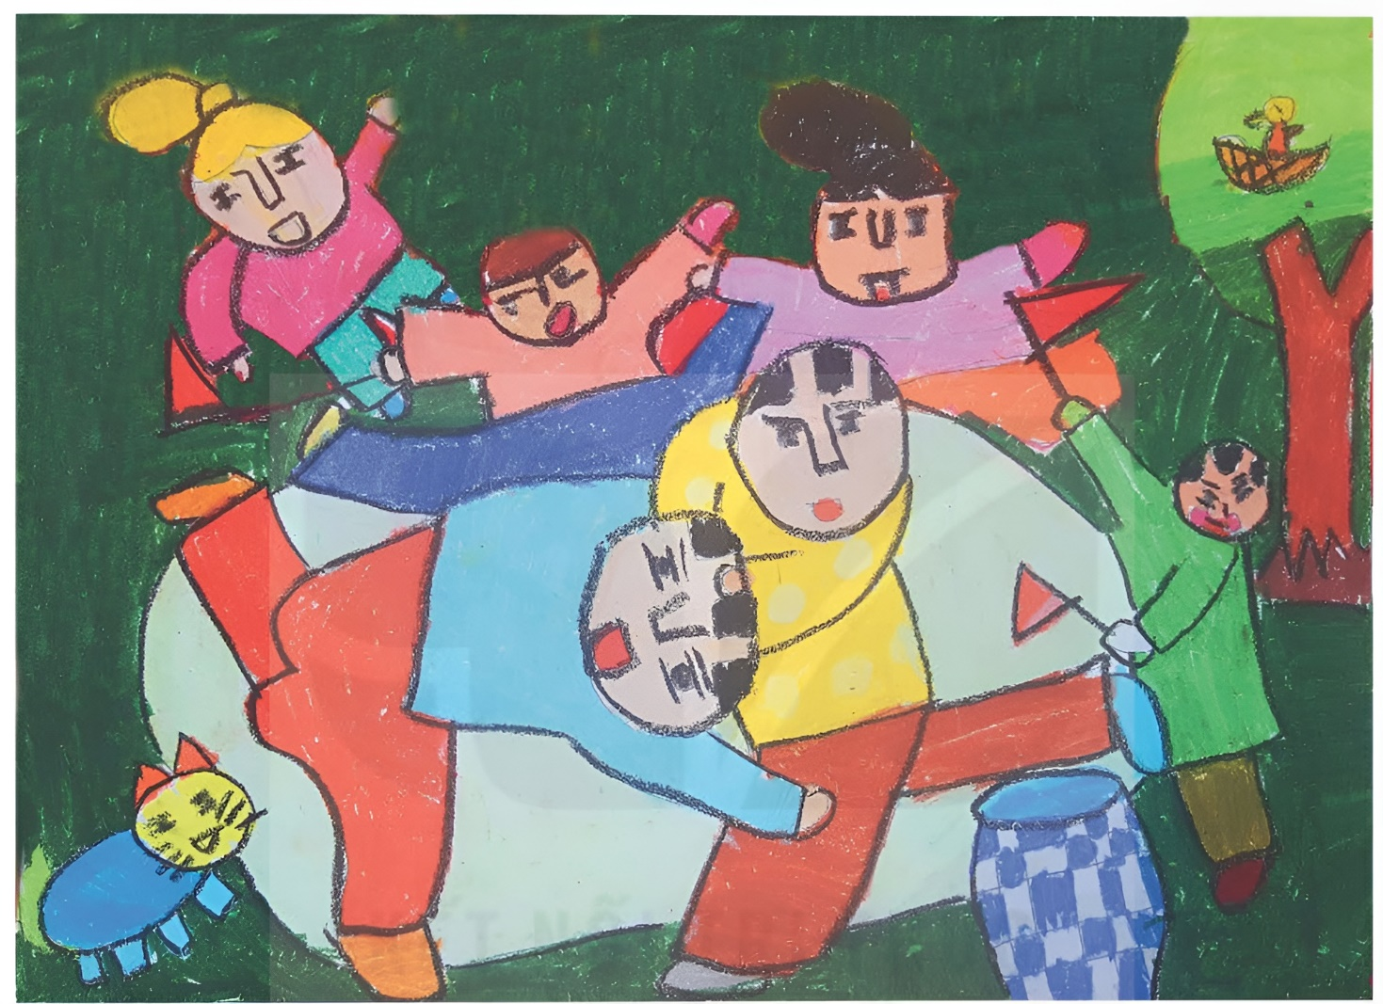
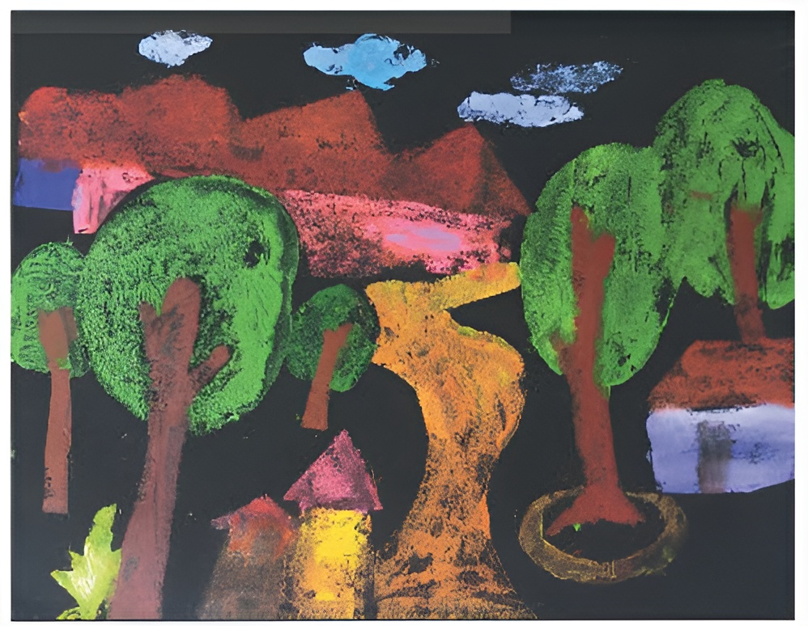
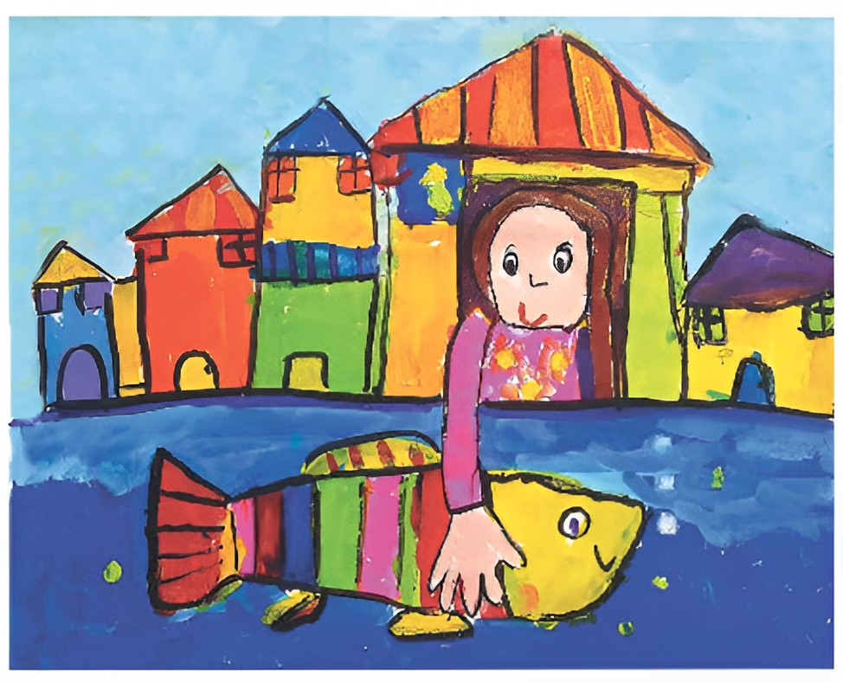
QUAN SÁT MỘT SỐ SẢN PHẨM MẪU

Slide 23

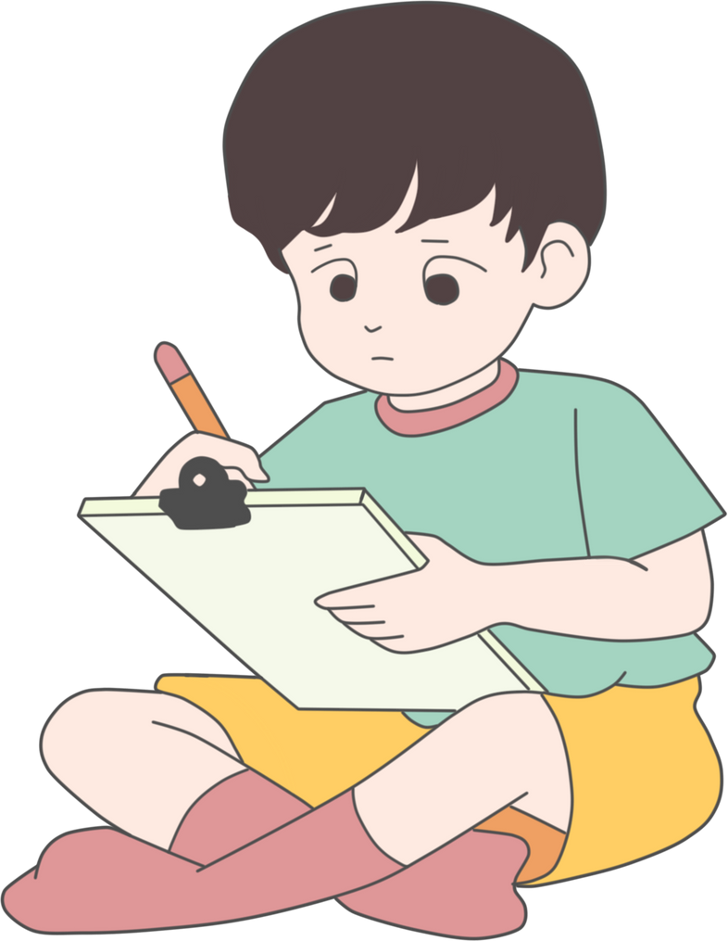

LUYỆN TẬP
THẢO LUẬN NHÓM
Hãy đặt tên cho sản phẩm đã thực hiện. Giới thiệu với các bạn dạng không gian trong sản phẩm đó.
Dạng không gian nào được thể hiện trong sản phẩm của em? Hình ảnh, chi tiết nào giúp em nhận ra điều đó?

Slide 24
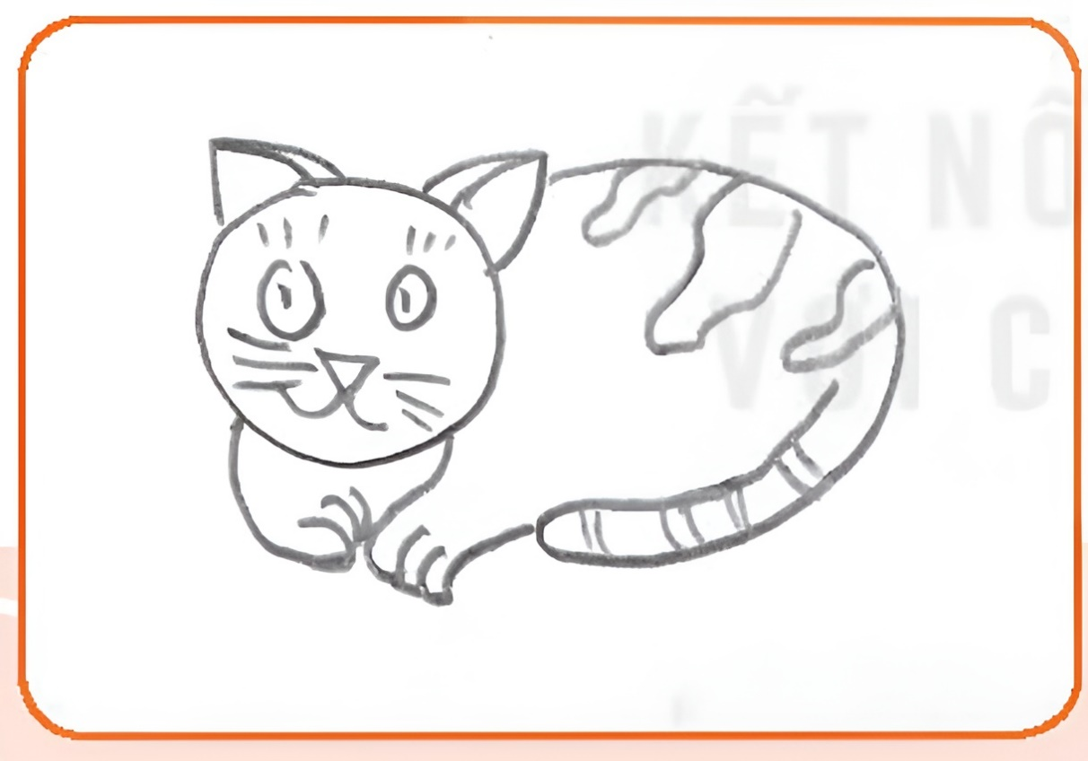
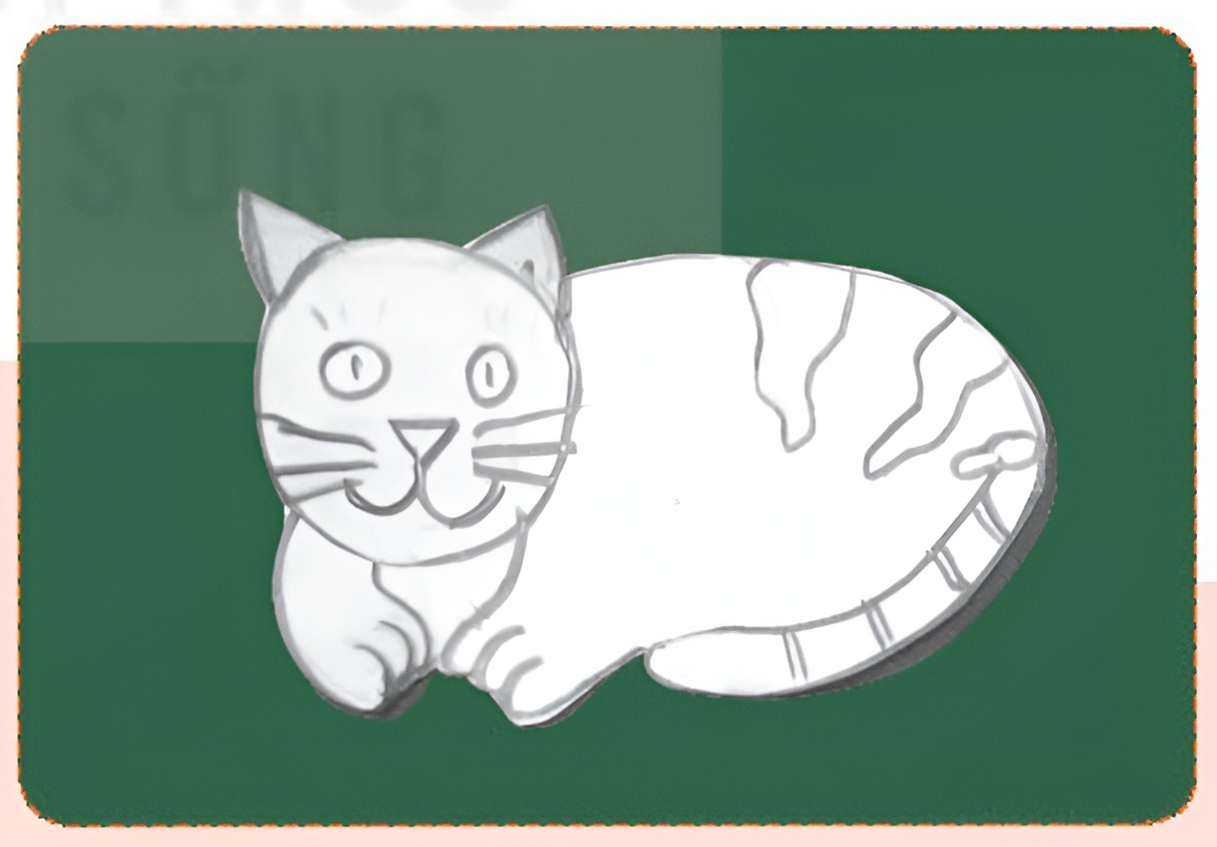
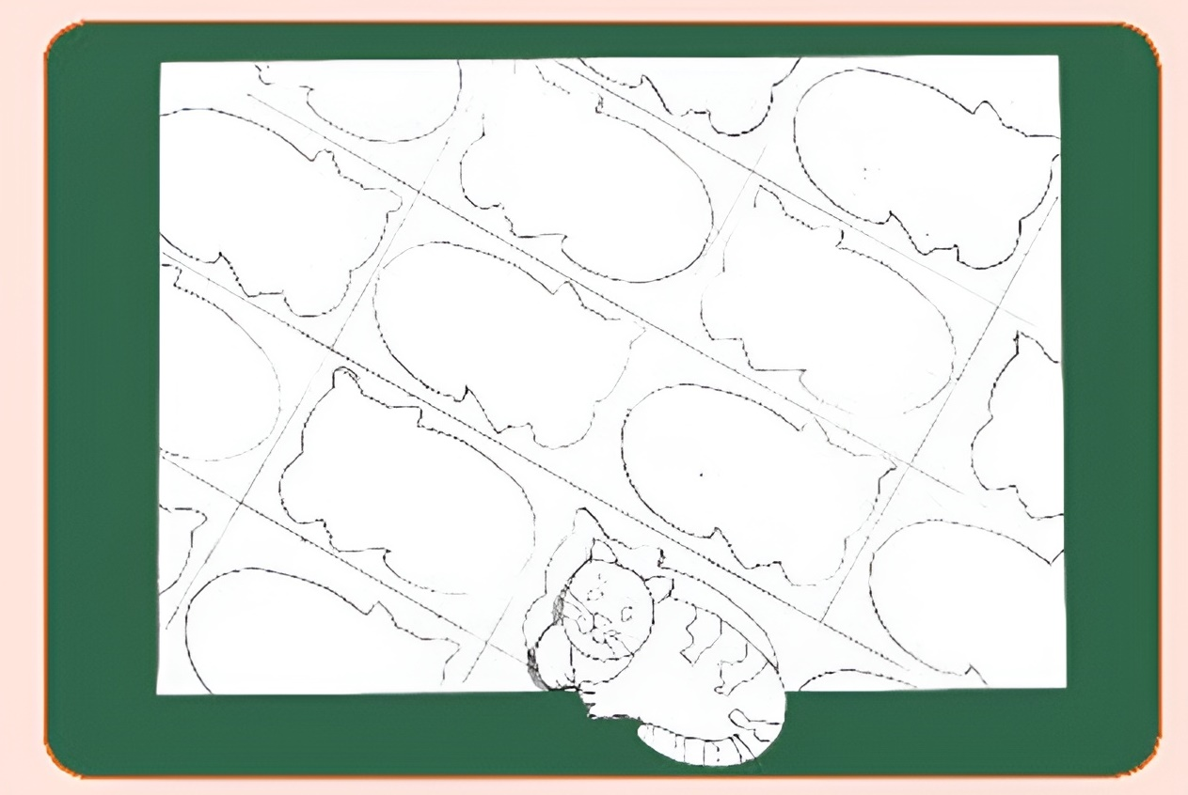
VẬN DỤNG
Hãy sử dụng cách tạo không gian trong tranh dân gian để trang trí bìa cuốn sổ lưu bài vẽ.
Gợi ý các bước thực hiện:
Bước 1. Vẽ hình con mèo
Bước 2. Cắt rời hình vẽ con mèo
Bước 3. Can lại hình vẽ con mèo lên một tờ giấy

Slide 25
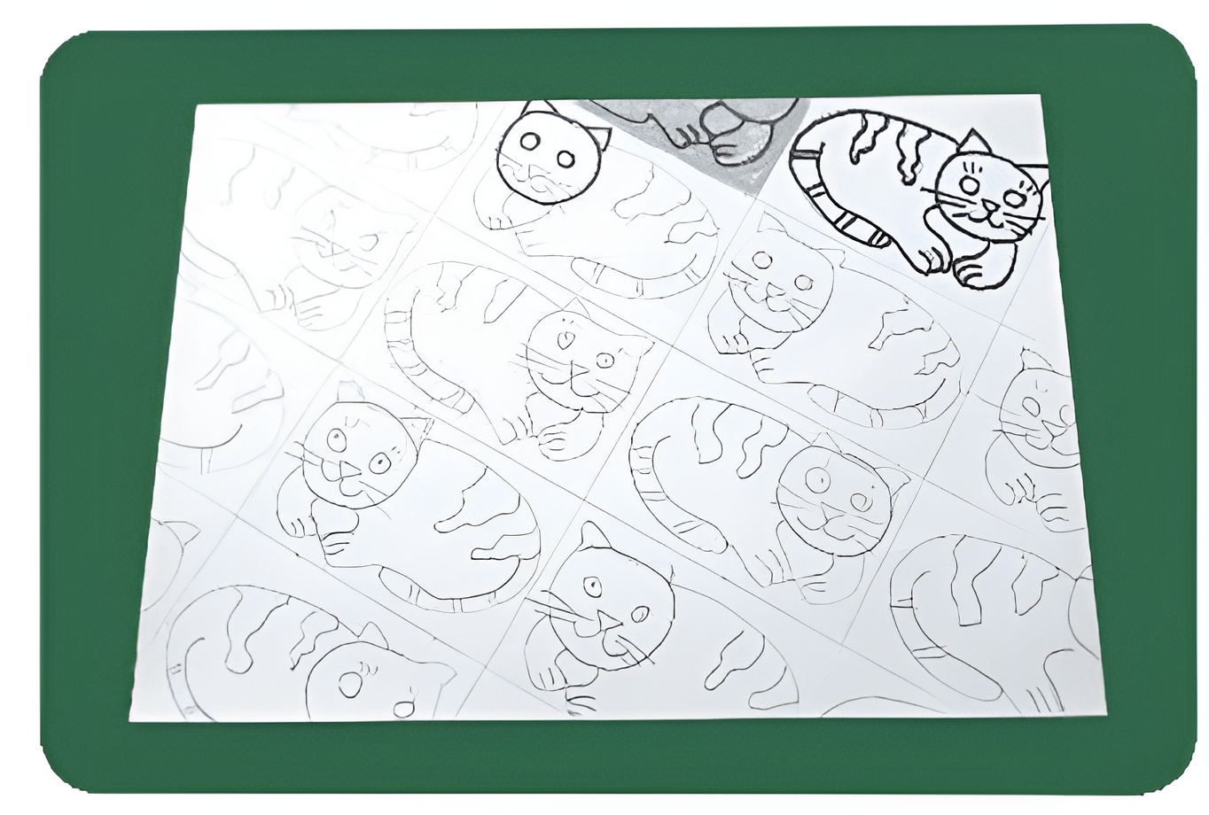
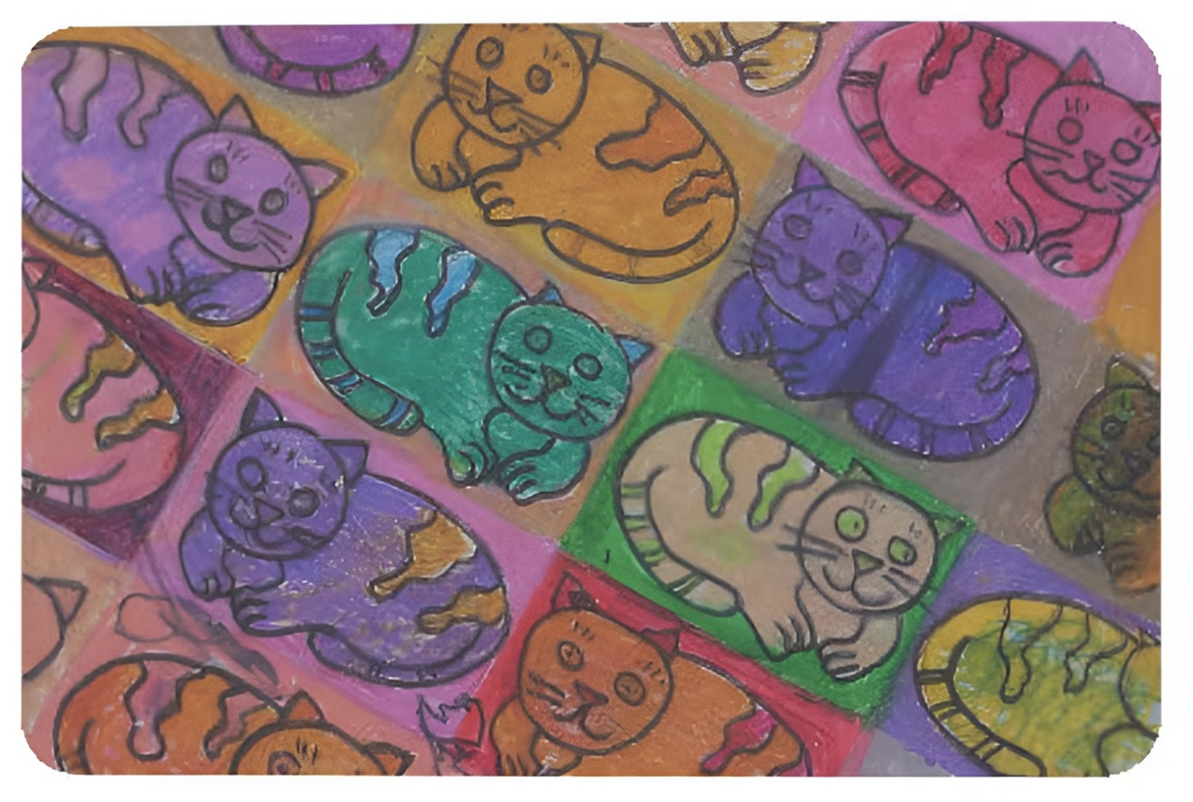
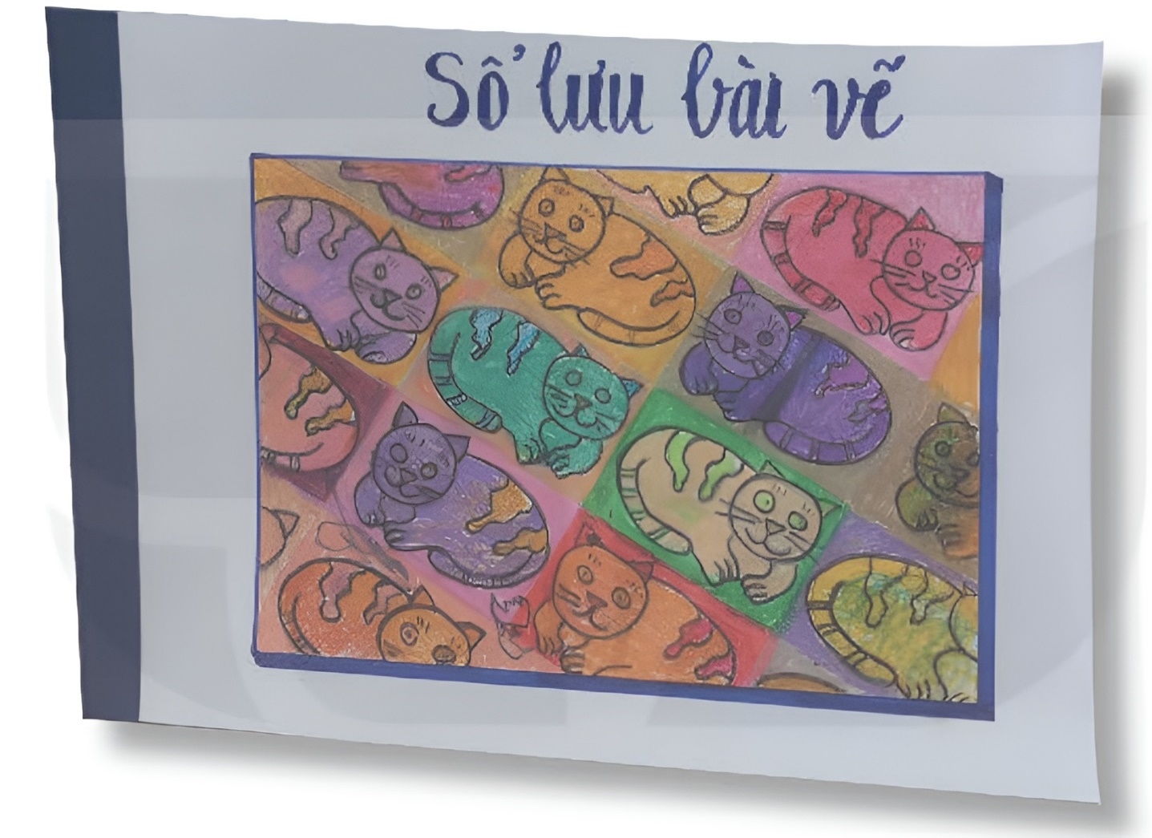

Bước 4. Lựa chọn và vẽ màu khác nhau cho con mèo
Bước 5. Hoàn thiện phần màu theo ý thích
Hoàn thiện sản phẩm

Slide 26





HƯỚNG DẪN KĨ THUẬT LÀM BÀI
Phác hình trang trí lên giấy cứng
Bôi màu phía sau mảng hình rời để in
Cắt rời hình phác thảo với đầy đủ chi tiết
Nên dùng màu goát để bôi lên các mảng hình rời
Vẽ chi tiết lên các hình đã in để hoàn thiện sản phẩm

Slide 27


TRƯNG BÀY SẢN PHẨM CUỐI CHỦ ĐỀ
LÀM VIỆC NHÓM
Nhóm em/ em đã sử dụng những hình ảnh, màu sắc, chất liệu nào để tạo và trang trí SPMT?
Trong các SP em thực hiện, em thích sản phẩm nào nhất? Vì sao?

Slide 28
HƯỚNG DẪN VỀ NHÀ
Ôn tập lại nội dung bài học ngày hôm nay
Chuẩn bị trước Chủ đề 3. Cảnh đẹp quê hương
Tìm hiểu thêm tranh dân gian của Việt Nam

Slide 29
TẠM BIỆT CÁC EM!
CẢM ƠN CÁC EM ĐÃ CHÚ Ý
LẮNG NGHE BÀI GIẢNG!

